Slide 1
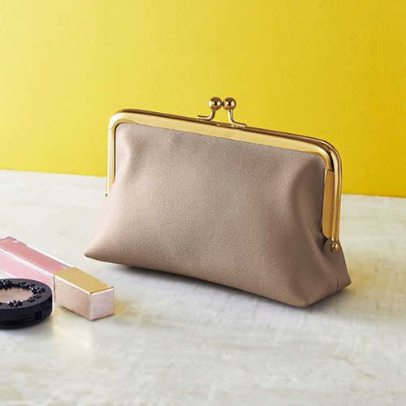
【提案書】
リベラス・がま口ポーチ
特徴
エレガントな配色ながらすっきりとしたシンプルでスタンダードな、がま口ポーチ。オリジナル名入れも可能なアイテムのため、イベントやキャンペーンの販促アイテムとしてもおすすめ。
納期
納期スペース
仕様
素材：ポリ塩化ビニル、ポリエステル、鉄
サイズ：約95×150×50mm
包装：ポリ袋入
備考：名入れ可能
お見積
お見積りスペース

